Slide 1
DISPLAY
COMPORTAMIENTO DE LOS ELEMENTOS
SERGIO SÁNCHEZ CARRASCP

Slide 2
INDICE DE CONTENIDOS
¿QUÉ ES DISPLAY?
VALORES COMUNES PARA DISPLAY
EJEMPLOS PRÁCTICOS CON DISPLAY
OTROS USOS DE DISPLAY.

Slide 3
1. ¿QUÉ ES DISPLAY?
La propiedad de display define cómo se deben mostrar los elementos HMTL en la página web, ya sea en línea como en bloque, o incluso que no se muestren en absoluto.
Controlar display es esencial para el diseño y organización de elementos en la página, permitiéndote transformar el comportamiento por defecto de los elementos para adaptarlos a tus necesidades.
El valor más importante para display es FLEX , pero eso lo veremos en otro momento.

Slide 4
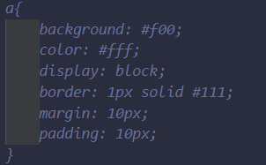
2. VALORES COMUNES DE DISPLAY
DISPLAY: BLOCK;
  Transforma un elemento o un conjunto de elementos en un bloque que ocupa todo el ancho disponible y siempre comienza en una nueva línea.
  Se mostrará cada enlace a uno debajo del otro.

Slide 5
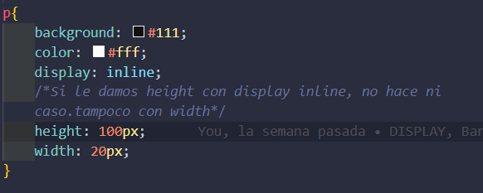
2. VALORES COMUNES DE DISPLAY
2. DISPLAY: INLINE;
  Convierte un elemento en línea, que solo ocupa el espacio necesario por su contenido y NO comienza en una nueva línea.
  El párrafo p se comportara como un texto en línea sin romper el flojo de los elementos circundantes.

Slide 6
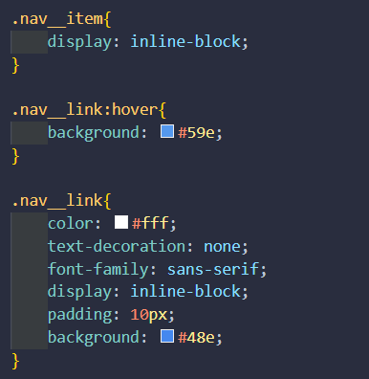
2. VALORES COMUNES DE DISPLAY
3. DISPLAY INLINE-BLOCK:
  Combina características de los elementos en línea y de bloque. El elemento se coloca en línea y de bloque. El elemento se coloca en línea, pero puede ACEPTAR DIMENSIONES COMO WIDTH Y HEIGHT.
                Display inline-block es vital para cuando realicemos barras de navegación para nuestra web y colocar los elementos unos al lado de los otros y, además aplicarles padding y otras propiedades.

Slide 7
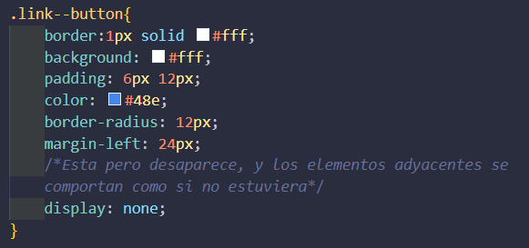
2. VALORES COMUNES DE DISPLAY
4. DISPLAY: NONE;
  Oculta completamente el elemento, eliminándolo del flujo del documento. Los elementos vecinos se comportan como si el elemento no existiera.
  Se puede usar para cuando queramos que algún elemento de nuestra web desaparezca dependiendo del tamaño de la pantalla (responsive design).

Slide 8
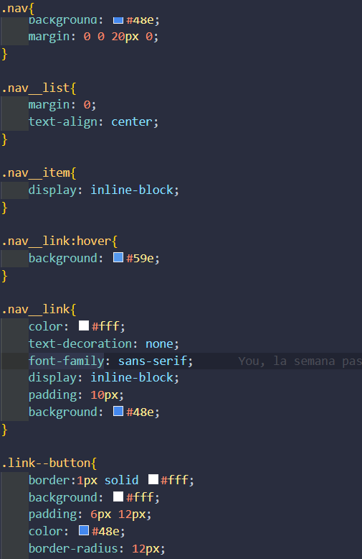
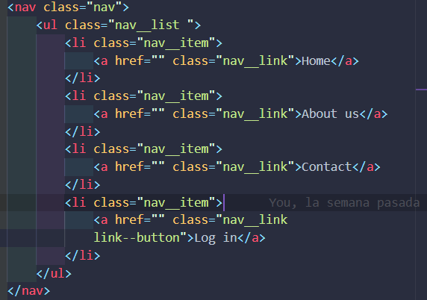
3. EJEMPOS PRÁCTICOS CON DISPLAY
Crear una barra de navegación con inline-block:

Slide 9
4. OTROS USOS DE DISPLAY
Display: table y display: table-cell;
Estos valores imitan el comportamiento de tablas en HTML, permitiendo la creación de estructuras tabulares sin utilizar elementos/etiquetas <table>
Aunque no se trata directamente en este apartado (lo veremos más adelante), display:flex; es una evolución de display que permite el control avanzado del diseño para conseguir diseños responsive.

